Slide 1
UML2：对象图，构件图，包图
小组：G14
汇报人：庄毓勋

Slide 2
1.对象图
2.构件图
目 录/contents
3.包图
4.结论

Slide 3
对象图

Slide 4
对象图概述
对象图描述的是参与交互的各个对象在交互过程中某一时刻的状态。
也就是说，对象图可以被看作类图在某一时刻的实例。
概述
那么什么叫做对象呢？

Slide 5
关于对象
对象指的是一个单独的、可以被确定的物体、单元或实体。
对象是边界非常清楚的任何事物。
而对象图中的对象，通常有着：对象的标识、对象的状态、对象的行为，这三个属性。
大家可以联系到面向对象编程里的对象。

Slide 6
关于类
而类是什么呢
类是一组具有相同属性、操作、关系和语义的对象的抽象。
在这里可以看出，操作即是行为，而对象的状态和标识都是对象独特的属性，是为了描述一个具体类的实现的一种独特属性。

Slide 7
关于类图
这里简单的回顾一下类图，UML里的类图包括名称部分、属性部分 和操作部分。在UML中用一个矩形框标识，并且包含了三个区域，最上面的是类名、中间是类的属性、最下面是类的方法。
名称部分
属性部分
操作部分

Slide 8
关于类图
名称部分是不可省略的，为了能够与其他类进行区分的名称。
属性部分描述了类在软件系统中代表的事物所具有的特性。这个部分是可有可无的。
格式为：[可见性]属性名[：类型][=初始值][{属性字符串}]
操作部分描述了类的对象所能做的事务的一个抽象。在类图中也是可有可无的。
格式为：[可见性]操作名[（参数表）][：返回类型][{属性字符串}]
类图是非常有用的！UML图中很多图都是建立在类图的基础上，比如状态机图、通信图、构件图和配置图。
名称部分
属性部分
操作部分

Slide 9
关于对象图
名称部分
属性部分
对象图内主要包括这几个部分的属性
对象名，格式为“对象名：类名”，为了与类名区分，必须要在下面加上下划线。
属性，由于对象是一个具体的事物，因此所有的属性都是有具体的值的，格式为“属性名=具体的值”
没有操作，这里也是和类图的一个区别。

Slide 10
类图与对象图的区别
类图 | 对象图
在UML中类具有三个基本分栏，类的名称上只有类名 | 在UML中对象只有两个基本分栏，对象的名称上必须按照“对象名：类名”的格式，并且要加上下划线
类的属性分栏上定义了所有属性的特征 | 对象中只定义了属性的当前值，没有写明属性的特征，为了用于测试实例。
类中列出了操作 | 对象图中不包括操作，其默认操作是和实现类的操作是相同的。
类使用关联连接 | 对象则使用链连接，因为对象代表的是单独的实体，因此链也是唯一的

Slide 11
问题
请说出类和对象在UML上
的区别，至少两点
分栏，是否有当前值，连接方式，是否包括操作。

Slide 12
构件图

Slide 13
构件图概述
①
构件图是对面向对象系统的物理方面建模时用的两种图之一（另一种图是部署图）。
②
构件图用于静态建模，是表示组件类型的组织及组件之间依赖关系的图。
①
②
③
构件图通过组件间依赖关系的描述来估计对系统组件的修改给系统可能带来的影响。
④
构件图用于描述系统中软件的构成，但没有描述系统中与硬件有关的构成情况。
③
④

Slide 14
构件图作用
①
帮助客户理解最终的系统结构。
使开发工作有一个明确的目标。
②
帮助开发组的其他人员理解系统。
③
复用软件组件。
④

Slide 15
构件图元素
①组件(Component)
软件组件是软件系统的一个物理单元。组件提供和其他组件之间的接口。
③关系(Relationship)
关系是事物之间的联系。
②接口(Interface)
接口是一组操作，是一个类提供给其他类的一组操作。
④包(Package)和子系统(Subsystem)

Slide 16
组件的基本概念
定义
组件是系统中遵从一组接口且提供实现的一个物理部件，通常指开发和运行时类的物理实现。
UML1.x
在UML1.x中，数据文件、表格、可执行文件、文档和动态链接库等都被定义为组件。
1
3
构成
组件常用于对可分配的物理单元建模，这些物理单元包含模型元素，并具有身份标识和明确定义的接口。
UML2.0
UML2.0则统称他们为工件(Artifact)，也就是系统使用或产生的一段信息。
2
4

Slide 17
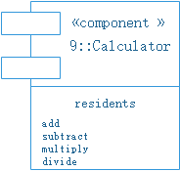

组件的图形表示
01
组件的图形表示法是把组件画成带有两个标签的矩形。每一个组件都必须有一个唯一的名称。
02
构件图的主图标是一个左侧附有两个小矩形的大矩形框。组件的名字位于构建图标的中央，如下图所示。
03
如果组件属于一个包，可以在组件名称的前面加上包名，还可以在另一个隔开区域里绘出组件的操作。
在中
构增
件加
图信标息
UML中的构件图标

Slide 18
组件的类型
实施组件(Deployment Component)。实施组件是构成一个可执行系统必要和充分的组件，如动态链接库(DLL)等。
工作产品组件(Work Product Component)。这类组件主要是开发过程的产物，用于产生可执行系统。
执行组件(Execution Component)。这类组件是作为一个正在执行的系统的结果而被创建的，如由DLL实例化形成的COM+对象。

Slide 19
组件与类的异同
 | 组件 | 类
相同点 | 两者都有名称；都可以实现一组接口；都可以参与依赖、泛化和关联关系；都可以被嵌套；都可以有实例；都可以参与交互。
不同点 | 可以存在于可实际运行的计算机上 | 无法存在于可实际运行的计算机上
 | 是一组其他逻辑元素的物理实现 | 只是逻辑上的概念
 | 仅拥有只能通过其他接口访问的操作 | 可以直接拥有属性和操作

Slide 20
接口的基本概念
接口是一组用于描述类或组件的一个服务的操作，它是一个被命名的操作的集合。
与类不同，它不描述任何结构，也不描述任何实现。
每个接口都有一个唯一的名称。

Slide 21
接口的类型
导出接口(Expert Interface)
即为其他组件提供服务的接口，一个组件可以有多个导出接口。
导入接口(Import Interface)
在组件中所用到的其他组件所提供的接口，称为导入接口，一个组件可以使用多个导入接口

Slide 22
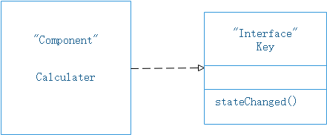
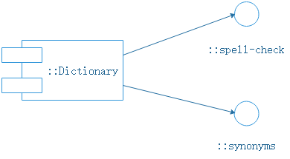
接口的表示法
①将接口用一个矩形来表示，矩形中包含与接口有关的信息。接口与实现接口的组件之间用一条带空心三角形箭头的虚线连接，箭头指向接口（如右图所示）。
矩形接口及实现
②用一个圆圈来代表接口，用实线和组件连接起来。在这种语境中，实现代表的是实现关系（如右图所示）。
圆圈接口及实现
Notes:
图中的组件名称是Dictionary字典。该组件向外提供两个接口，即两个服务：Spell-check拼写检查，Synonyms同义词。

Slide 23


关系
关系是事物之间的联系，在面向对象的建模中，最重要的关系式依赖、泛化、关联和实现，但构件图中使用最多的是依赖和实现关系。
依赖关系是指组件向外提供的服务（由组件到接口）。构建图中的依赖关系使用虚线箭头表示，如右上图所示。
依赖关系的图示
实现关系是指组件向外提供的服务。实现关系使用实线表示，如右下图所示。实现关系多用于组件和接口之间，组件可以实现接口。
实现关系的图示

Slide 24
构件图建模及绘图步骤
对它们间的关系建模
对系统中的组件建模
01
03
02
04
定义相关组件提供的接口
对建模的结果进行精华和细化

Slide 25
构件图的几种使用方式
对源代码建模
对物理数据库建模
1
3
对可执行体的发布建模
对可适应的系统建模
2
4

Slide 26
包图

Slide 27
包图概述
包图描绘模型元素在包内的组织和依赖关系，包括包的导入和包扩展。
包是一种把元素组织到一起的通用机制，包可以嵌套于其他包中。
包图用于描述包与包之间的关系。
它们还提供相应命名空间的可视化

Slide 28
包图概述
包是一个命名空间，也是一个元素。可以包含在其他命名空间中。包可以拥有其他包或与其他包合并，它的元素可以包命名空间中。

Slide 29
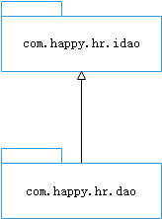
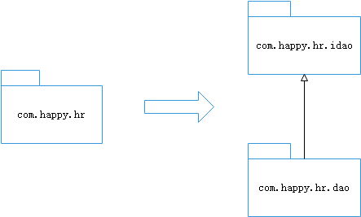
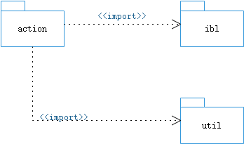
包之间的关系
01
02
03
引入关系
泛化关系
嵌套关系
一个包中的类可以被另一个指定包中的类引用
表示一个包继承了另一个包的全部内容，同时又补充自己增加的内容。
一个包中可以包含若干个子包，构成包的嵌套层次结构。
包的引入关系
包的泛化关系
包的嵌套关系
Notes:
引入关系是依赖关系的一种，需要在依赖线上增加一个<<import>>衍型，包之间一般依赖关系都属于引入关系。

Slide 30
包图建模技巧
两种组包方式：
①根据系统分层架构组包
②根据系统业务功能模块组包
减少包的嵌套层次，一般不超过三层。
01
03
02
04
参照类之间的关系确定包之间的关系。
每个包的子包控制在7±2个。

Slide 31
问题
组件的三种类型分别是什么？
实施组件、工作产品组件、执行组件。
组件和类的不同点？(说出两点)
包之间有哪三种关系？
引入关系、泛化关系、嵌套关系。

Slide 32
参考文献
1.《UML2基础、建模与设计教程》作者：杨宏平，出版社：清华大学出版社，参考时间2018年12月8日下午八点30分。
2.《UML用户指南》作者：Grady Booch ,James Rumbaugh lvar jacobson，翻译出版社：人民邮电出版社，参考时间2018年12月8日下午八点40分。
维基百科上关于对象图的定义，网址：https://zh.wikipedia.org/wiki/%E7%94%A8%E6%88%B7%E7%95%8C参考时间2018年12月8日下午八点45分。
维基百科上关于类图的定义，网址：https://zh.wikipedia.org/wiki/%E8%B7%E7%95%8C%E9%9D%A2%E8%AE%BE%E8%AE%A1参考时间2018年12月8日下午九点20分。
维基百科上关于构件图的定义，网址：https://zh.wikipedia.org/wiki/%E7%94%A8%E6%E9%9D%A2%E8%AE%BE%E8%AE%A1 参考时间2018年12月8日下午六点30分。

Slide 33
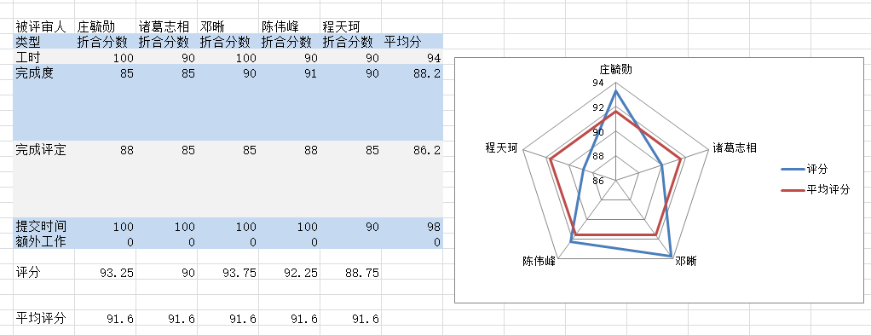
本周评分

Slide 34
感谢在座各位聆听
市场部：×××
汇报人：×××

